Slide 1
Madách Imre
Az ember tragédiája
(színházi művek)

Slide 2

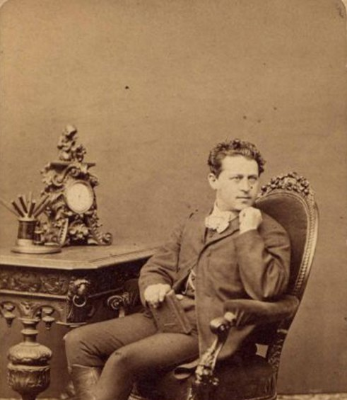
Paulay Ede: Az első rendezője
De ki volt ő?
1836-ban született
Szülei egyházi pályára szánták,de a színészet vonzotta
Színészet után rendező és végül színházigazgató lett
Legnagyobb rendezése: Az ember tragédiája
Saját kezűleg átdolgozta a művet és azt szintén kézzel másolta le

Slide 3
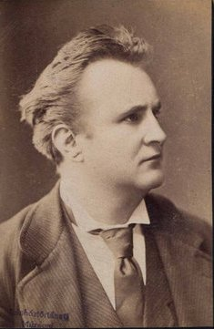
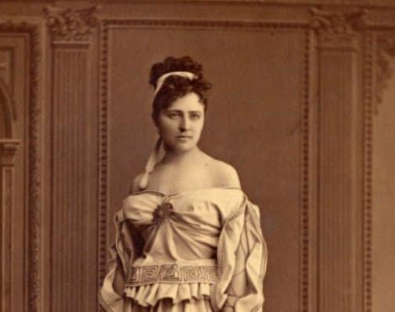
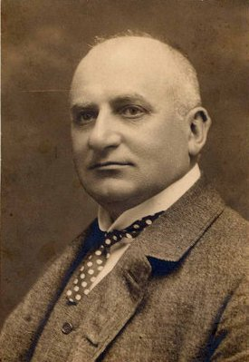
Nagy Imre, mint Ádám:
19.századi drámai színész
Kossuth Lajos keresztfia
Színművészeti Akadémián tanul majd később a Nemzeti színház tagja lett
Rendező,színész,tanár egyaránt
A mű szereplői:
Jászai Mari, mint Éva:
Színésznő,fordító egyaránt
A kor egyik legelismertebb szinésznője
Azt mondják, hogy erre a szerepre ő volt a legjobb választás, ami igaz is
Budapesten teret neveztek el róla
Gyenes László, mint Lucifer:
Pályakezdőként lépett színpadra az 1883-as előadáson
Paulay Ede tanítványa
Színészet mellett drámai gyakorlatot és beszédet oktatott.

Slide 4
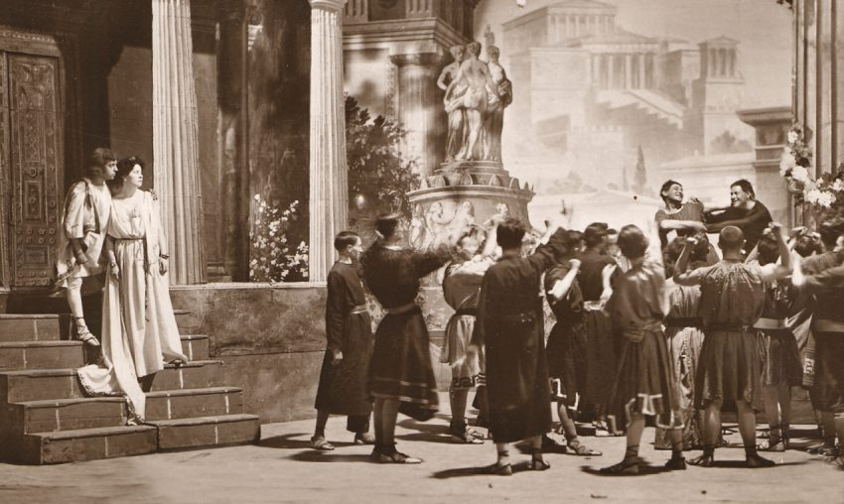
Érdekességek
Több,mint 140 éve mutatták be Az ember tragédiáját a Nemzeti Színházban(1883.09.21.)
A premier 4 órán át tartott,és a Nemzeti összes színésze és statisztája is színpadra lépett
Ekkor alkalmaztak először villanyfényt színpadon
Az Évát alakító Jászai Marinak minden színre külön ruhája volt
Egészen 1905-ig játszották a Paulay Ede féle verziót
1984-től a darab ősbemutatójának évfordulója a magyar dráma napja

Slide 5
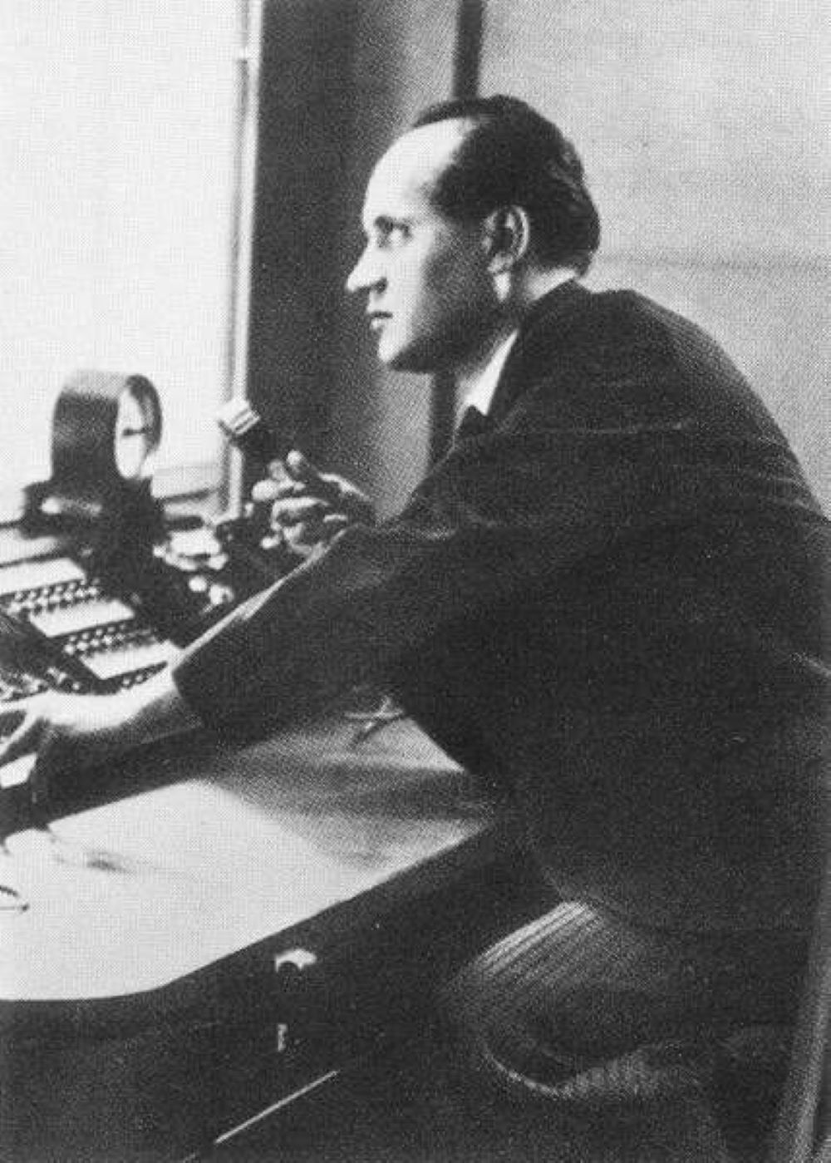
Németh Antal 1903-1968
A Magyar Nemzeti Színház igazgatója
A 20. századi magyar színház egyik megújító alakja
Klasszikus műveket modern szemlélettel vitt színpadra
A modern magyar rendezői színház egyik megalapozója

Slide 6
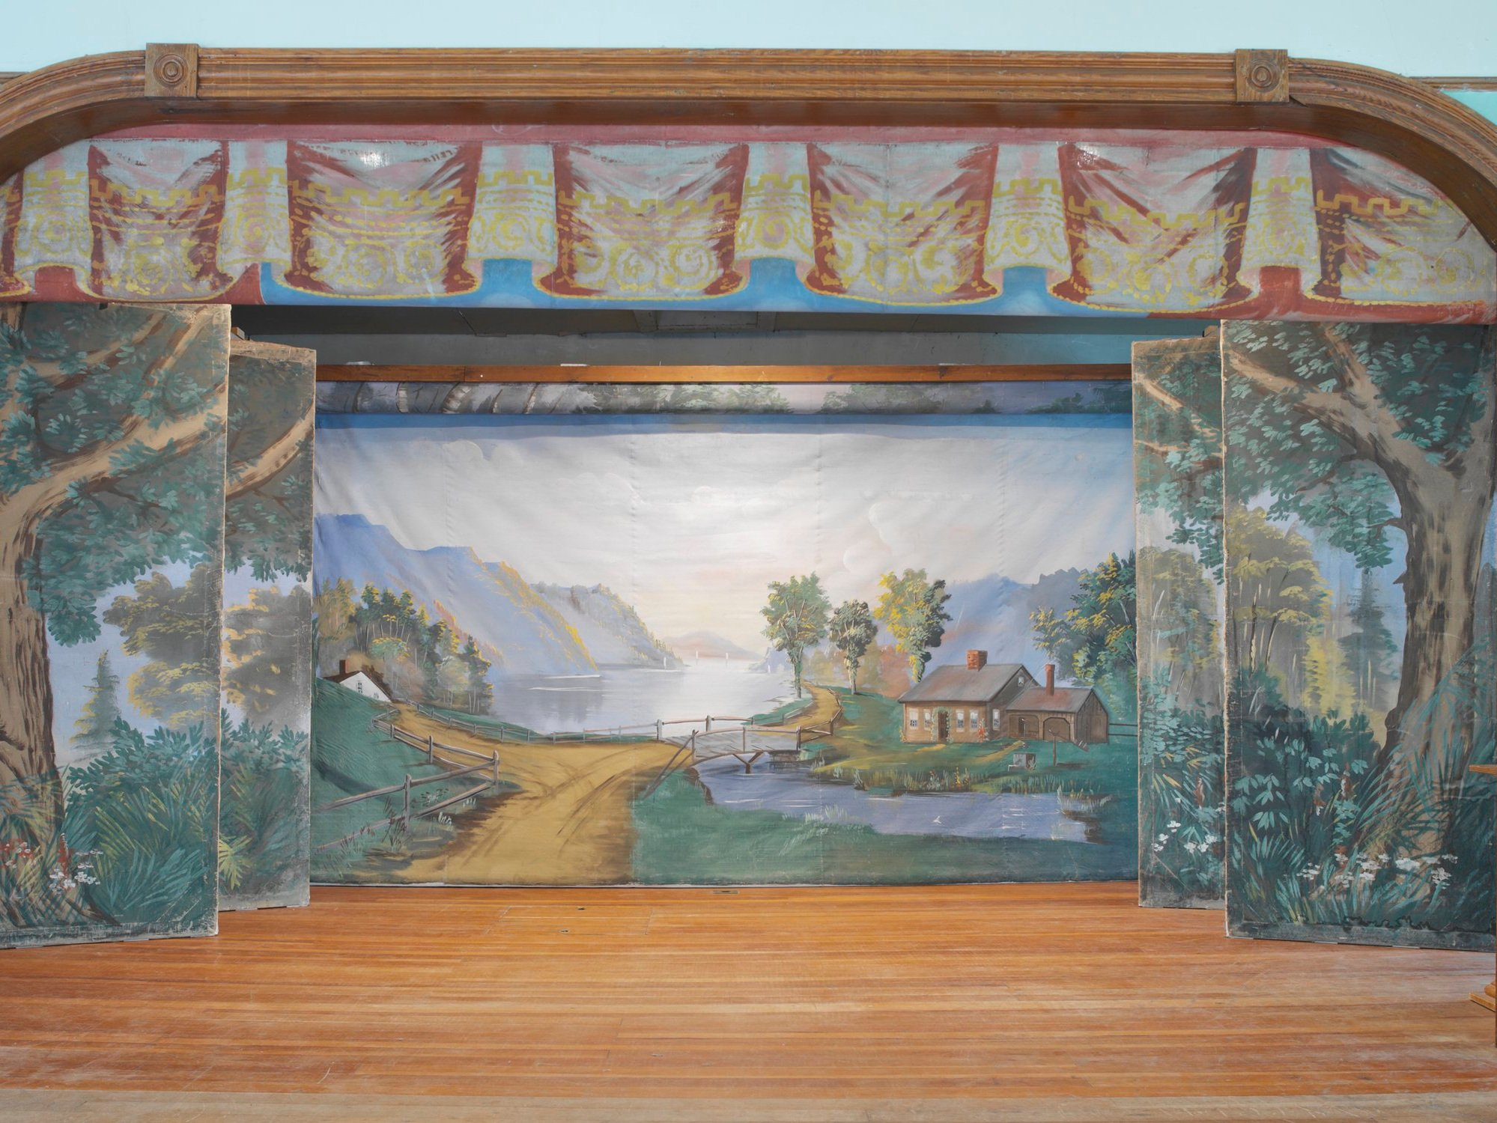
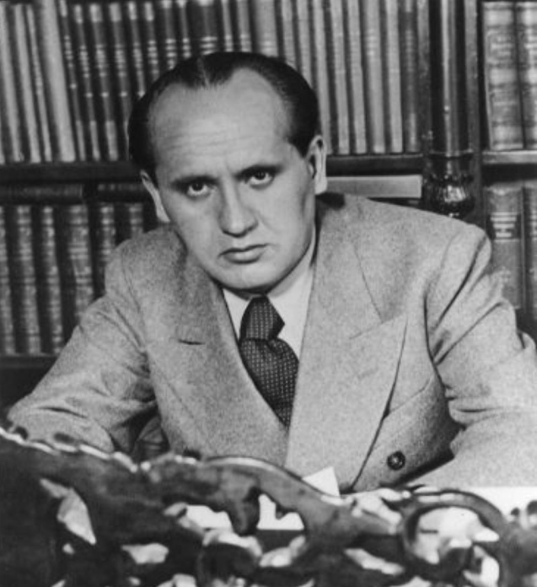
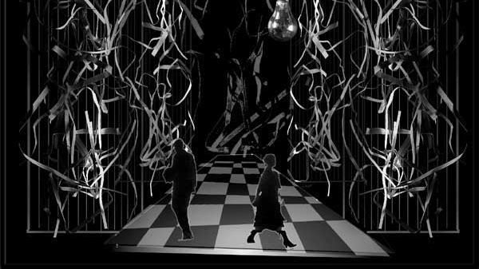
Hagyományos színház
Modern rendezői színház
Régi, díszletes színpad,festett háttér, statikus jelenet.
Klasszikus beállítás, színészek frontálisan játszanak.
Minimalista vagy absztrakt díszlet
Erős fények, kontrasztos világítás
Dinamikus színpadkép

Slide 7
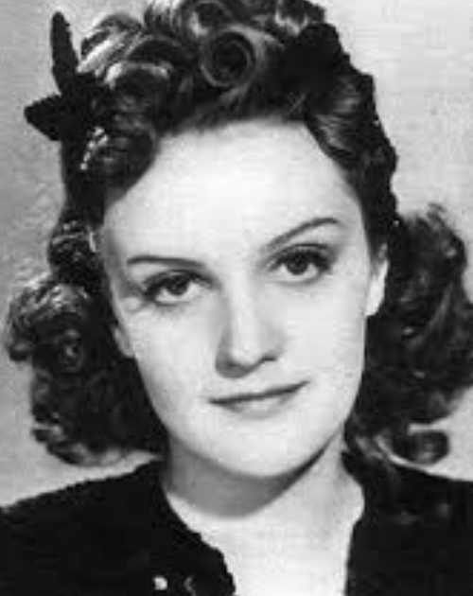
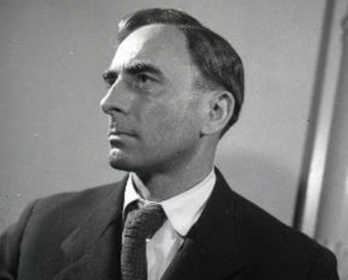
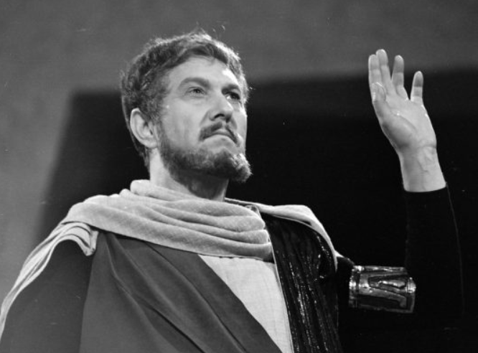
Főszerepek (általánosan a Nemzeti Színház előadásaiban):
Éva – pl. Tolnay Klári
Ádám – pl. Bessenyei Ferenc
Lucifer – pl. Major Tamás

Slide 8
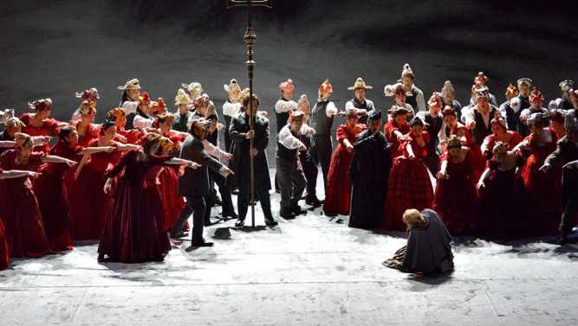
Érdekességek
A rendezés célja nem az volt, hogy “szép legyen”, hanem hogy érthető és hatásos
Az előadás megmutatta, hogy a klasszikus művek modern módon is színpadra vihetők
A darabot hangjátékként és filmen is feldolgozta
Oratórium-színház alkalmazása
több színész együtt, mint egy kórus
nem klasszikus párbeszéd, hanem közös megszólalás

Slide 9
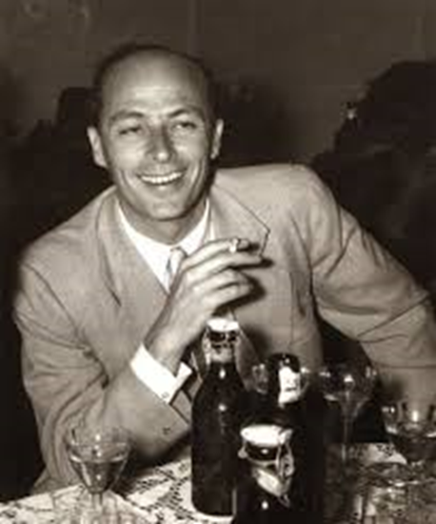
Gellért Endre
•1914-ben született
•Kétszeres Kossuth-díjas magyar színész, rendező, főiskolai tanár, érdemes és kiváló művész
•1945-től a Nemzeti Színház rendezője, 1950-től főrendezője volt.
•A darab a Rákosi-korszak idején, 1947 és 1955 között politikai okokból be volt tiltva. Így 1955-ben nagy visszatérésnek számított

Slide 10
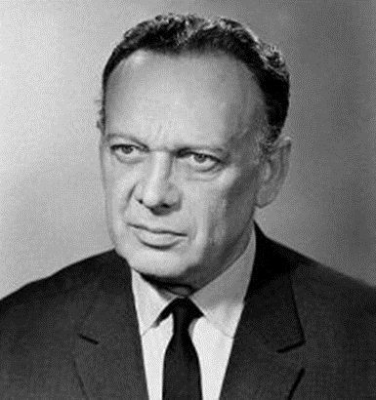
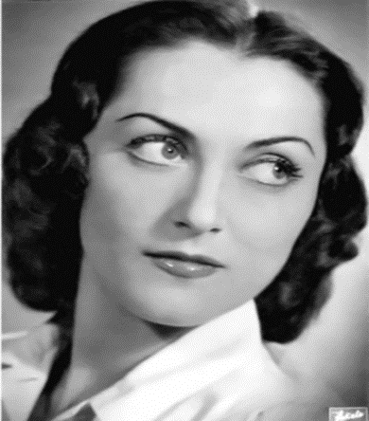
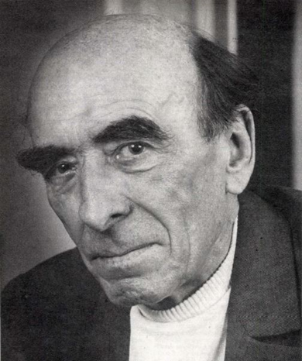
Szereplők:
Ádám: Básti Lajos
Éva: Lukács Margit
Lucifer: Major Tamás

Slide 11

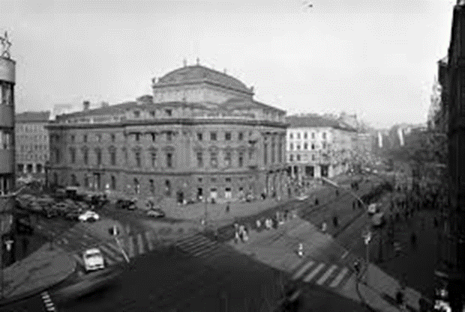
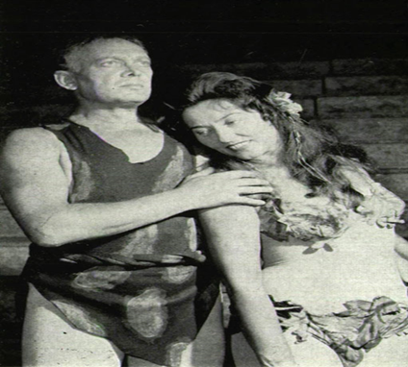
A színházról:
Igazgatója ekkor Major Tamás volt.
A színház ekkor még a Blaha Lujza téren állt
Az év egyik legmeghatározóbb eseménye Madách Imre klasszikusának visszatérése volt a színpadra több év után

Slide 12
Köszönjük a figyelmet!
Készítették a "Tavi Költők"
Forrás: https://hu.wikipedia.org/wiki/J%C3%A1szai_Mari
https://kepmas.hu/hu/ember-tragediaja-osbemutato-nemzeti-szinhaz-paulay-ede-jaszai-mari-madach-imre
https://nemzetikonyvtar.blog.hu/2023/05/19/dr_nemeth_antal_es_az_ember_tragediaja
https://nemzetiarchivum.hu/stories/Gellert-Endre

